Slide 1
Giới thiệu về Xamarin

Slide 2
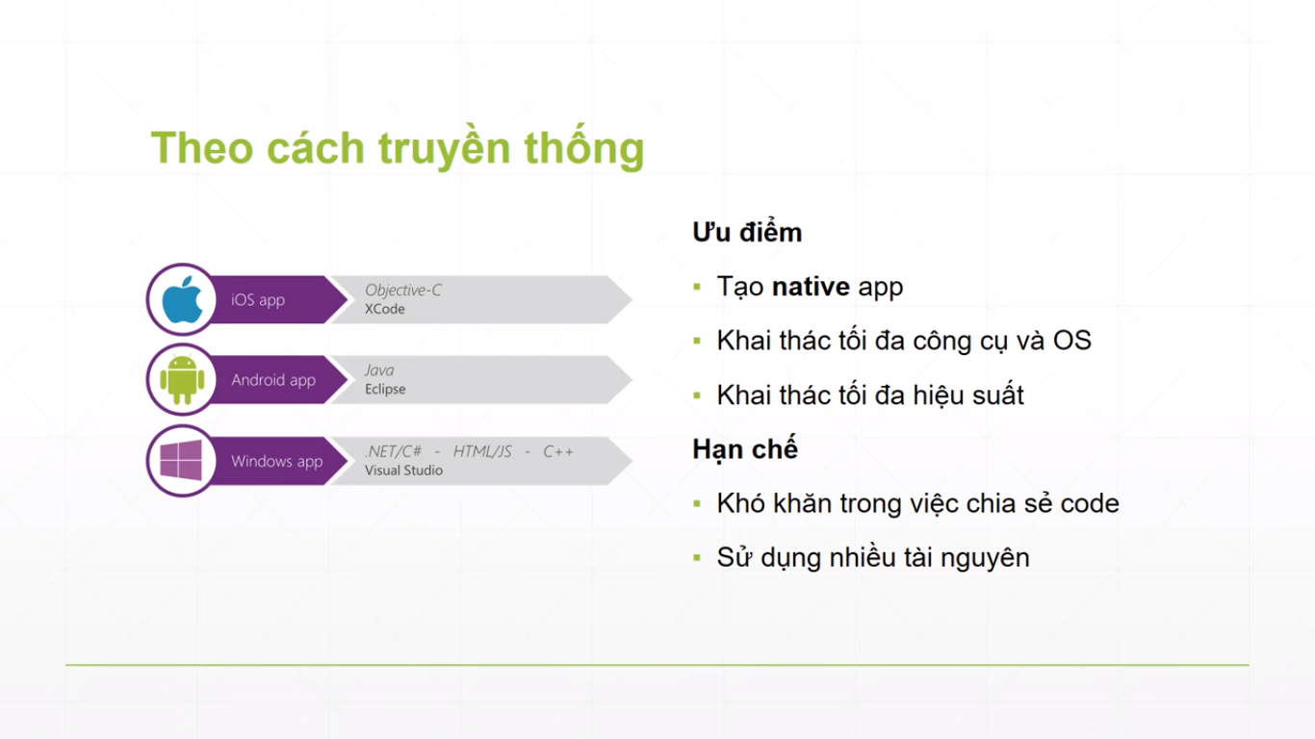

Slide 3
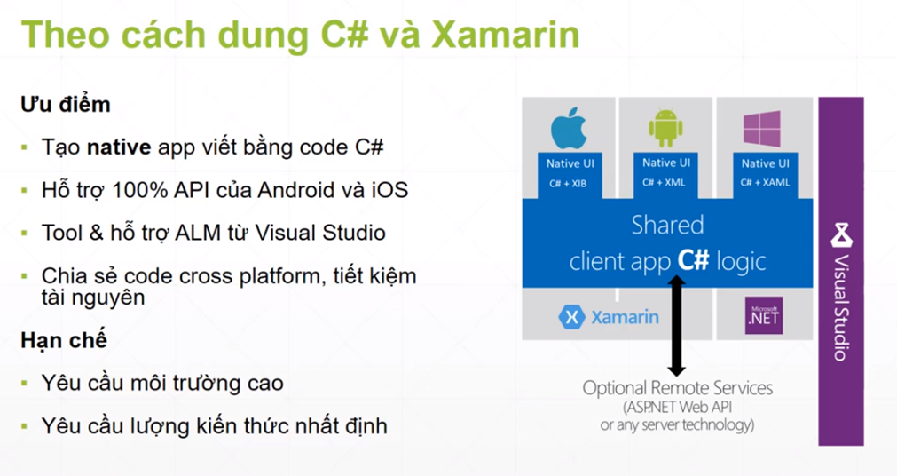
Xamarin – 1 framework cross-platform phát triển các ứng dụng iOS, Android, OS X và Windows bằng C#

Slide 4


Slide 5
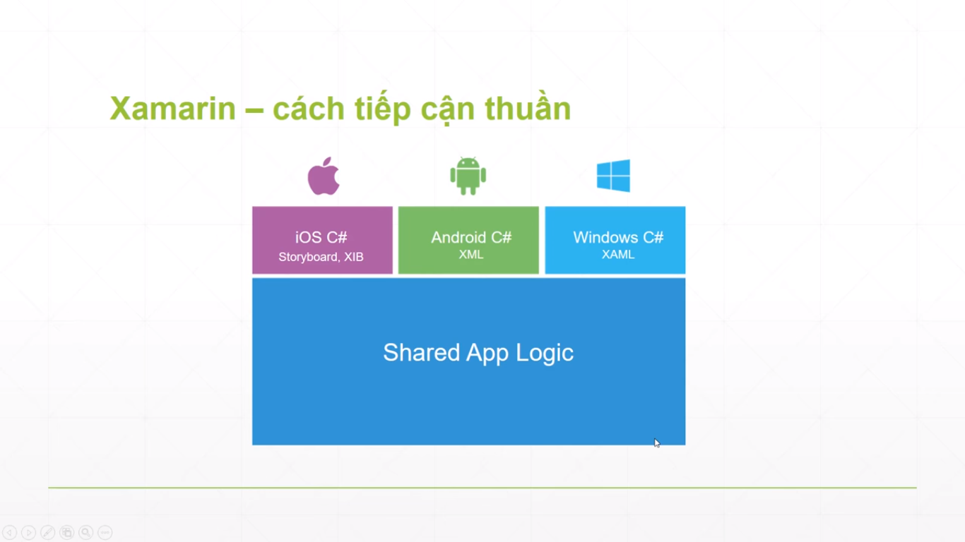

Slide 6
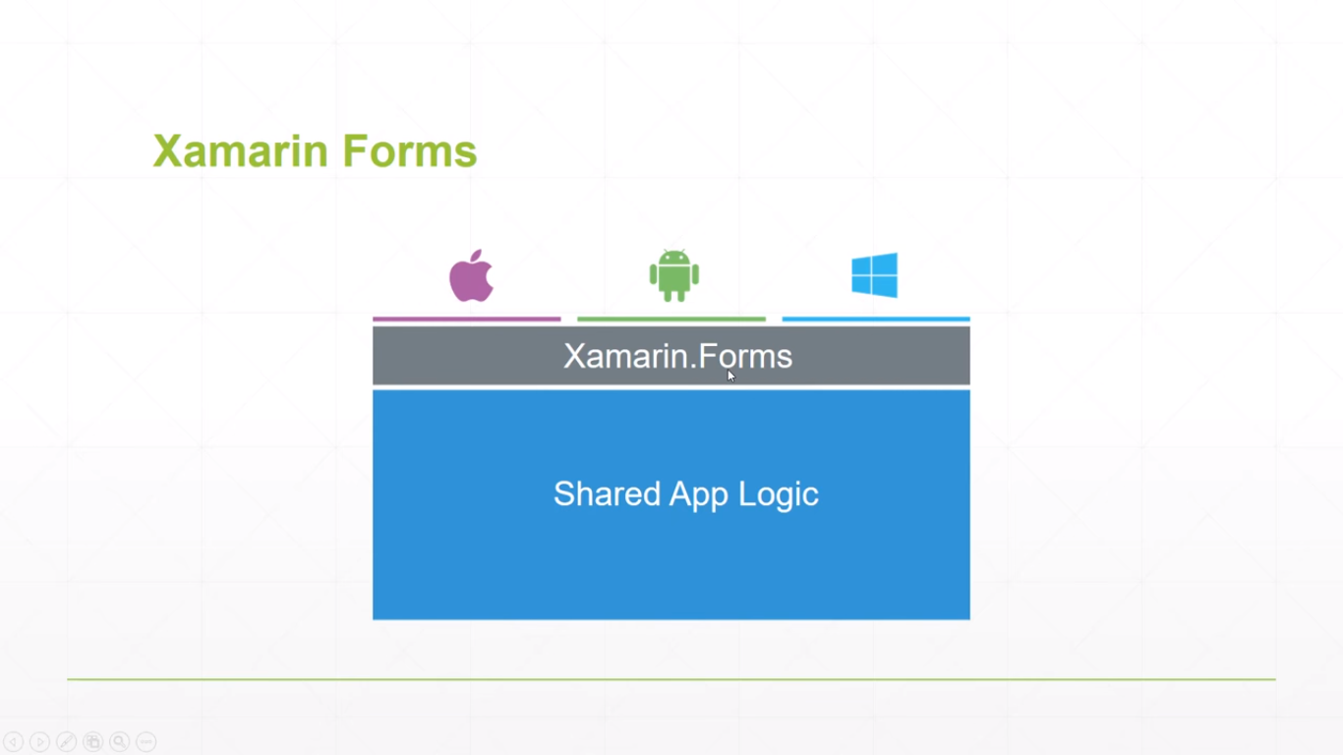

Slide 7
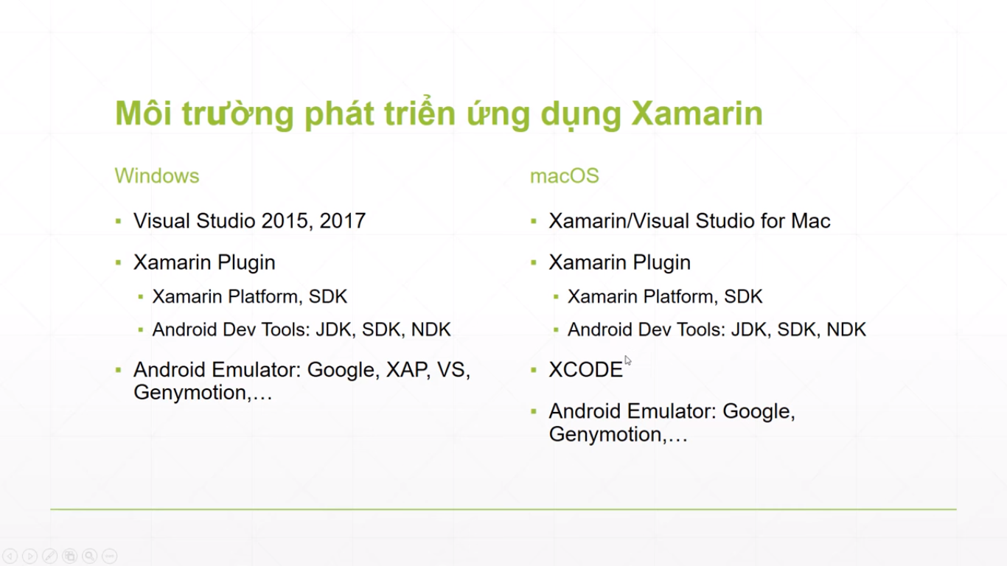

Slide 8
Tài liệu tham khảo
Series lập trình Xamarin của Khuong Nguyen trên youtube

